Slide 1
Дванадцяте жовтня Класна робота
Розв’язування рівнянь, які містять знак модуля
КЗО «СЗШ№1» Дніпровської міської ради
Учитель математики вищої категорії, учитель методист Касаткіна О.А.

Slide 2
Мета уроку
Формуємо уміння та навички розв’язування рівнянь, які містять знак модуля, обираючи для цього раціональний спосіб.
Розвиватємо логічне мислення, пам'ять, зосередженість, допитливість, інтелект , математичну культуру письма і мовлення, вміння аналізувати задачу, класифікувати, порівнювати, робити умовиводи за аналогією, знаходити її раціональний розв’язок.
Виховуємо самостійність, працездатність, охайність, інтерес до математики
КЗО «СЗШ№1» Дніпровської міської ради
Учитель математики вищої категорії, учитель методист Касаткіна О.А.

Slide 3
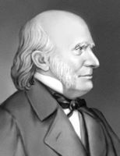
Не в кількості знань полягає освіта, а в повному розумінні й майстерному застосуванні всього того, що знаєш. Адольф Дістервег
КЗО «СЗШ№1» Дніпровської міської ради
Учитель математики вищої категорії,
учитель методист Касаткіна О.А.

Slide 4
УРОК ВІДКРИТИХ ДУМОК
Хоть выйди ты не в белый свет,
А в поле за околицей, —
Пока идешь за кем-то вслед,
Дорога не запомнится.
Зато, куда б ты ни попал
И по какой распутице,
Дорога та, что сам искал,
Вовек не позабудется.
(Н.Рыленков)
КЗО «СЗШ№1» Дніпровської міської ради
Учитель математики вищої категорії, учитель методист Касаткіна О.А.

Slide 5
МАТЕМАТИЧНИЙ ДИКТАНТ
Чи можна стверджувати, що число а – завжди додатнє?
Чи може (-а ) бути додатнім? За якої умови?
Відомо, що d – ціле число. Чи вірно, що d+2 - парне число?
Відомо, що d – ціле число. Чи
вірно, що є цілим?

Slide 6
МАТЕМАТИЧНИЙ ДИКТАНТ
5. Відомо, що d – ціле число. Чи вірно,
що - непарне?
6. Відомо, що d – ціле число. Чи вірно, що
Яке з чисел більше:
7. d чи (-d)?
8. d чи -d² ?
9.d чи (-d)² ?

Slide 7
«МОЗКОВИЙ ШТУРМ»
Розв’яжіть рівняння:
а)
б)
в)

Slide 8
Робота в парах
Розв’яжіть рівняння:
а)
б)
ФРОНТАЛЬНО
в)
г)

Slide 9
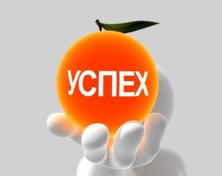
ПІДВЕДЕННЯ ПІДСУМКІВ
На уроці
Ми пригадали…
Ми повторили
Нам було цікаво…
Мені було важко…
Тепер я вмію…
Мені захотілося…

Slide 10
ДОМАШНЄ ЗАВДАННЯ

